Slide 1
PID Control
Generating Smooth paths

Slide 2
Intro
Smoothing Algorithm
PID control
Twiddle Algorithm

Slide 3
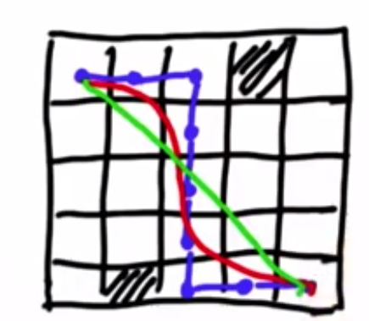
Smooth paths
파란 경로는 장애물을 회피할 때 시간을 너무 많이 사용하여 비효율적임
녹색 경로는 목표까지의 직선경로이지만 로봇이 바라보고 있는 방향을 고려하지 않음
붉은 경로가 이상적임

Slide 4
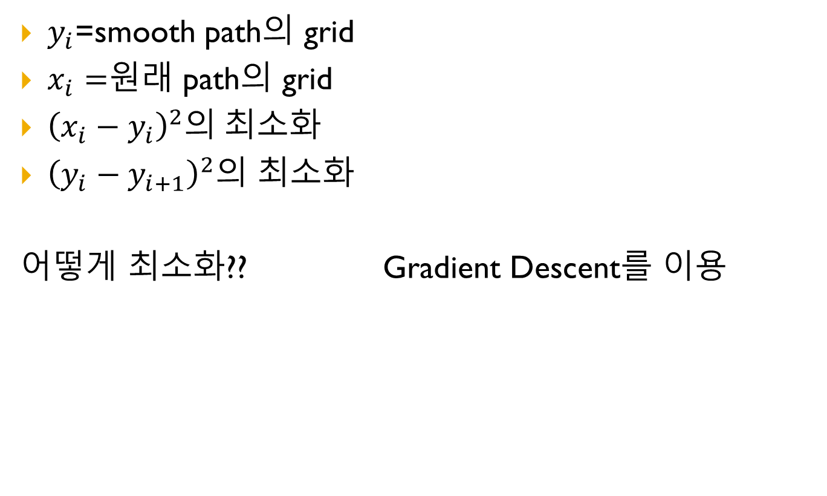
Smoothing Algorithm
$y_{i}$=smooth path의 grid
$x_{i}=$원래 path의 grid
${\left(x_{i}−y_{i}\right)}^{2}의$최소화
${\left(y_{i}−y_{i+1}\right)}^{2}의$ 최소화
어떻게 최소화?? Gradient Descent를 이용

Slide 5
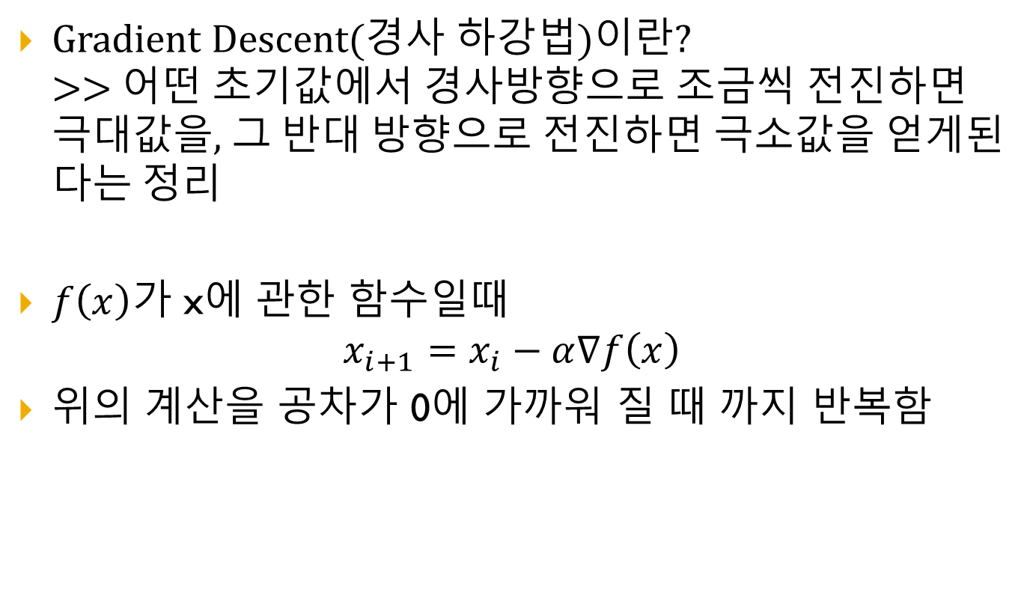
Gradient Descent
Gradient Descent(경사 하강법)이란? >> 어떤 초기값에서 경사방향으로 조금씩 전진하면 극대값을, 그 반대 방향으로 전진하면 극소값을 얻게된다는 정리
$f\left(x\right)가$ x에 관한 함수일때 $x_{i+1}=x_{i}−α∇f\left(x\right)$
위의 계산을 공차가 0에 가까워 질 때 까지 반복함
Notes:
알파는 step size 혹은 learning rate라 함

Slide 6
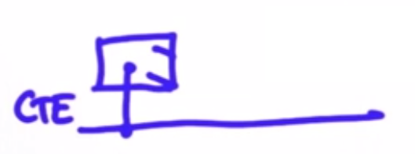
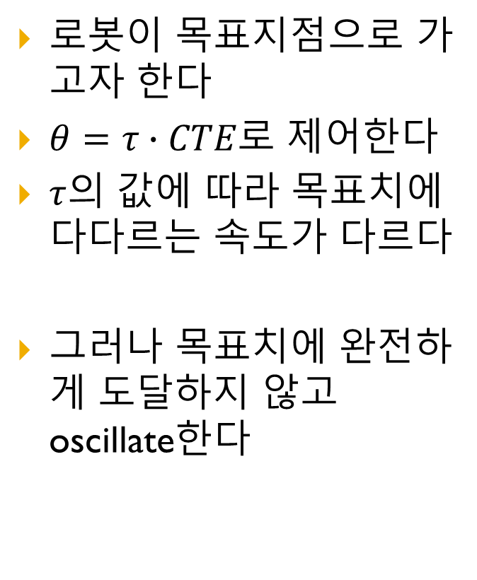
P Control(Proportional control)
로봇이 목표지점으로 가고자 한다
$θ=τ∙CTE로$ 제어한다
$τ$의 값에 따라 목표치에 다다르는 속도가 다르다
그러나 목표치에 완전하게 도달하지 않고 oscillate한다
Notes:
CTE는 cross track error
세타는 steering angle 타우는 상수

Slide 7
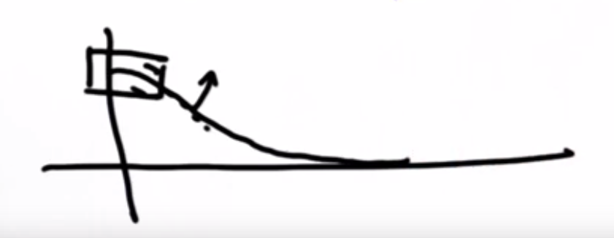
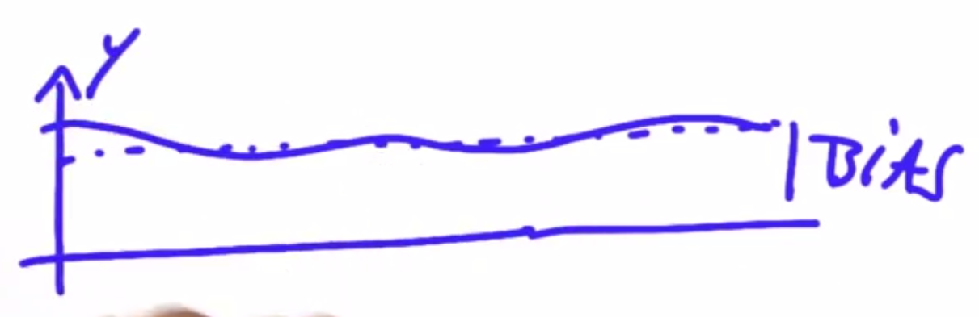
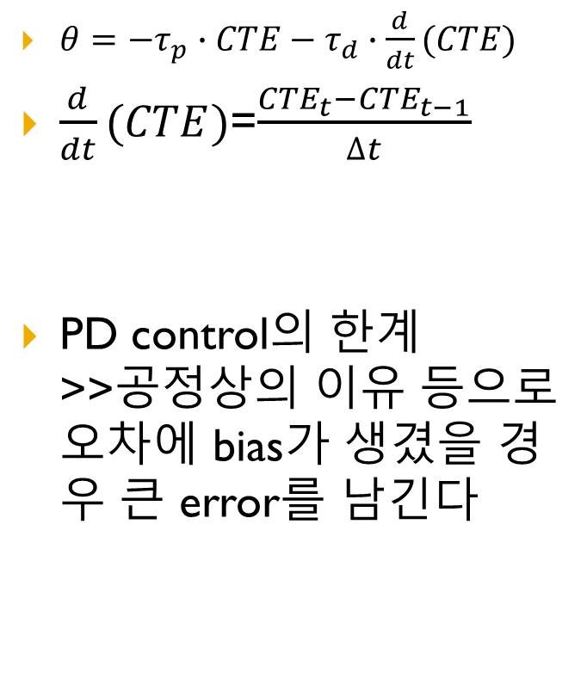
PD Control
$θ={−τ}_{p}∙CTE−τ_{d}∙\frac{d}{dt}(CTE)$
$\frac{d}{dt}(CTE)$=$\frac{{CTE}_{t}−{CTE}_{t−1}}{∆t}$
PD control의 한계 >>공정상의 이유 등으로 오차에 bias가 생겼을 경우 큰 error를 남긴다

Slide 8
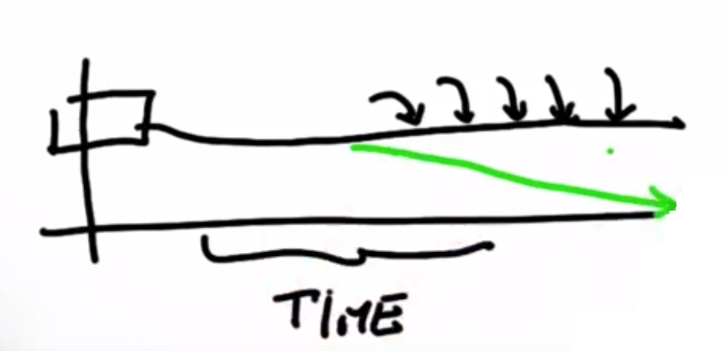

PID Control
$θ=−τ_{p}∙CTE−τ_{d}∙\frac{d}{dt}CTE−τ_{I}\sum{CTE}$
시간이 지남에 따라 bias의 값이 줄어든다 >> $τ_{I}\sum{CTE}$만큼 줄어듦

Slide 9
Twiddle Algorithm
Twiddle 알고리즘은 error를 최대한 낮춰주는 알고리즘
Step size를 바꿔가며 error에 개선이 있는지 탐색한다
Step size 변화를 해도 더 이상 error의 개선이 없을 경우 step size를 낮춰 준다

Slide 10
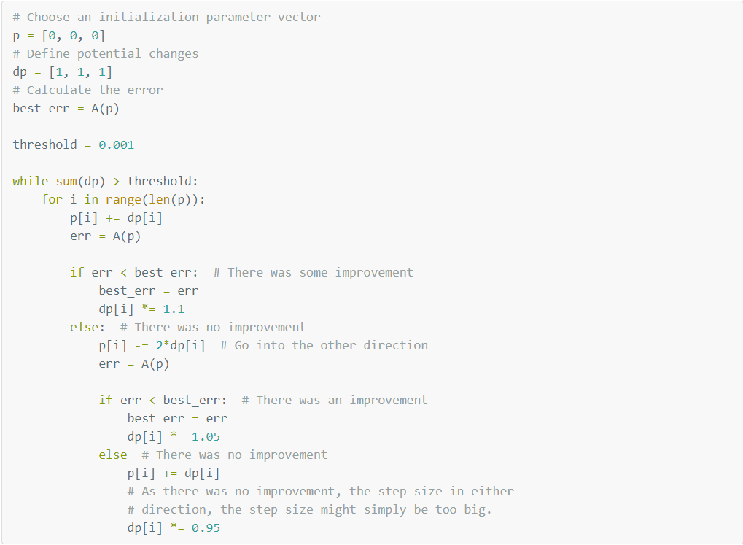
Twiddle Algorithm

Slide 11
Summary
실제적인 경로는 smooth 해야 좋다
Smooth path를 따라갈 때 오차를 줄여야 한다 >>PID알고리즘
P control은 oscillate 한다
PD control 은 bias에 약하다
PID control을 통해 경로를 따라간다

